Slide 1
LA VALUTAZIONE DEGLI APPRENDIMENTI:
I DATI DI SCUOLA E DI CLASSE
AURELIA ORLANDONI
IIS ALFANO - TERMOLI

Slide 2

PRIMA PARTE : I DATI DI SCUOLA
COSA VIENE RESTITUITO E QUALI INFORMAZIONI
LE NOVITA’: CLASSI PRIME E VALORE AGGIUNTO
SECONDA PARTE: COSA C’È «DIETRO»
I QdR DELLE PROVE
COME NASCE UNA PROVA
COME UTILIZZARE I DATI A SCOPO DIDATTICO: ESEMPI
TERZA PARTE: LE NOVITÀ
IL DECRETO 62 DEL 13-04-2017
LA PROVA INVALSI AL QUINTO ANNO: cosa emerge dai pretest

Slide 3
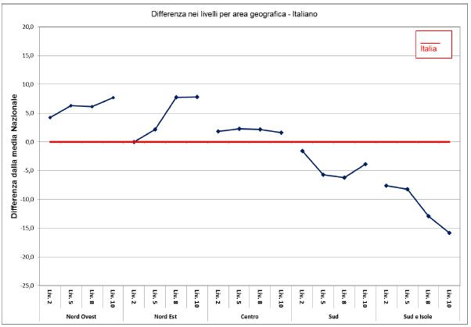
Distribuzione dei punteggi nelle prove Invalsi 2017
ITALIANO
N-OVEST meno crescita
N-EST 8-10 era in crescita
CENTRO e SUD molto meglio non più in calo
SUD-ISOLE peggio
Notes:
N-OVEST meno crescita N-EST 8-10 era in crescita CENTRO e SUD molto meglio non più in calo SUD-ISOLE peggio

Slide 4
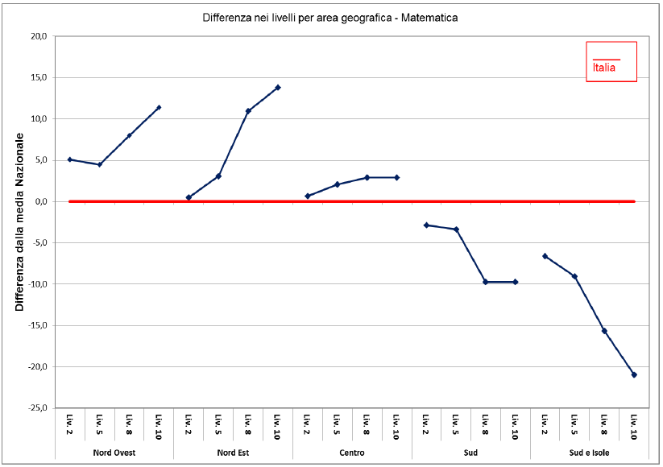
Distribuzione dei punteggi nelle prove Invalsi 2017
MATEMATICA
N-OVEST meno crescita ma parte da +5 invece che +1
N-EST uguale e CENTRO meglio ,
SUD un pochino peggio
SUD-ISOLE molto peggio
Notes:
NORD-OVEST Valle d’Aosta, Piemonte, Liguria, Lombardia
NORD-EST: Bolzano (IT), Trento, Veneto, Friuli-Venezia Giulia, Emilia-Romagna
CENTRO: Toscana, Umbria, Marche, Lazio
SUD: Abruzzo, Molise, Campania, Puglia
SUD-ISOLE: Basilicata, Calabria, Sicilia, Sardegna

Slide 5
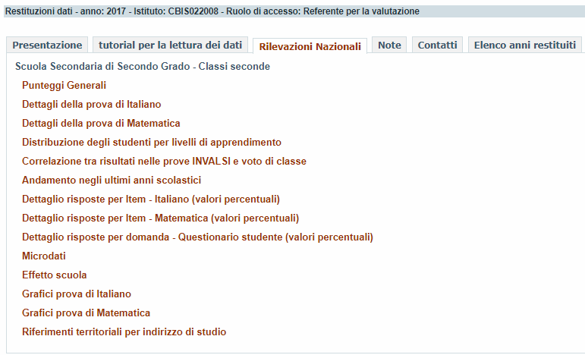
I dati restituiti alle scuole

Slide 6
Restituzione dei risultati delle prove INVALSI
Tre aspetti:
SCUOLA: l'andamento complessivo dei livelli di apprendimento degli studenti della scuola rispetto alla media dell'Italia, dell'area geografica e della regione di appartenenza e rispetto a scuole simili per condizioni socio-economiche degli alunni;
CLASSI: l'andamento delle singole classi nelle prove di Italiano e di Matematica nel loro complesso;
CLASSE: l'andamento della singola classe analizzata nel dettaglio di ogni singola prova;
………………………….

Slide 7
Restituzione dei risultati delle prove INVALSI
I dati generali riportati nelle tabelle 1A (Italiano) e 1B (Matematica) sono restituiti secondo due modalità di confronto diverse.
In una con sottotitolo «Istituzione scolastica nel suo complesso» i dati di confronto della regione, della macroarea e dell’Italia fanno riferimento a quelli generali che possono risultare «mortificanti» per alcune tipologie di scuola come i professionali.
Nell’altra con sottotitolo diverso (Licei nel nostro caso) i dati di confronto della regione, della macroarea e dell’Italia fanno riferimento a quelli della stessa tipologia di Istituto.
………………………….

Slide 8
Restituzione dei risultati delle prove INVALSI
I dati generali riportati nelle tabelle 1A (Italiano) e 1B (Matematica) sono restituiti secondo due modalità di confronto diverse.
In una con sottotitolo «Istituzione scolastica nel suo complesso» i dati di confronto della regione, della macroarea e dell’Italia fanno riferimento a quelli generali che possono riultare «mortificanti» per alcune tipologie di scuola come i professionali.
Nell’altra con sottotitolo «Licei» i dati di confronto della regione, della macroarea e dell’Italia fanno riferimento a quelli della stessa tipologia di Istituto (Licei nel nostro caso).
………………………….

Slide 9
IL CHEATING
Le scuole, anche quest’anno, hanno ricevuto i dati sia al lordo che al netto del cheating
Elevata percentuale di risposte corrette
Bassa variabilità della percentuale di risposte corrette all’interno della classe
Bassa variabilità nelle modalità di risposta a ciascun item
Basso tasso di mancate risposte
PROCEDURA DI CORREZIONE dal 2013:
analisi dei dati grezzi sulla base di 4 indicatori che danno una prima misura
Stima di valori “plausibili” di media e variabilità dei risultati per quella classe
Si applica una procedura che stima un punteggio medio della classe corretto
I passi precedenti sono effettuati separatamente per prova (IT e MAT) e livello
Funziona su L02 e L05, qualche falso positivo su L10
Problemi in alcune aree per la Prova Nazionale (L08)
Notes:
La procedura sostanzialmente si basa sui seguenti passi:
i dati grezzi di ciascuna classe vengono esaminati sulla base di 4 indicatori (media e variabilità dei risultati all’interno della classe, grado di omogeneità del pattern delle risposte e risposte omesse) che consentono di fornire una prima misura della presenza di anomalie.
Sulla base dei dati delle classi campione si stimano dei modelli di regressione esplicativi della media e della variabilità interna dei risultati di ogni classe, dove le covariate sono, in prevalenza, variabili relative alla composizione della classe medesima. Sostanzialmente, per tutte le classi, campione e non, vengono stimati dei valori plausibili della media e della variabilità dei risultati di classe sulla base dei dati campione (fitting over sample).
Viene stimato un punteggio medio di classe corretto combinando la stima di cui al punto 2 con due indicatori di plausibilità, a loro volta costruiti utilizzando la stima della variabilità dei risultati interna alla classe (punto 2) e la misura della correlazione tra risultati grezzi nelle prove INVALSI e voti attribuiti ai singoli alunni dagli insegnanti della classe nel I quadrimestre. Tali risultati vengono ritenuti tanto più plausibili e quindi non anomali – sebbene elevati nella media e con una bassa variabilità all’interno della classe – quanto più la bassa variabilità sia “spiegata” da fattori di composizione (identificati come rilevanti al punto 2) e quanto più la correlazione tra voti degli alunni e risultati sia comunque elevata (anche in questo caso la correlazione si considera elevata avendo come benchmark quella calcolata sulle classi campione). Su tali basi si modifica l’entità della correzione apportata ai dati grezzi mediante la procedura di cui al punto 1.
Tutti i passi ora descritti sono effettuati separatamente per ciascuna prova (italiano e matematica) e ciascun livello scolare. Per tenere conto del fatto che le anomalie sono in parte derivanti dal pattern dei risultati grezzi (cfr. punto 1) e che questo può risentire di caratteristiche intrinseche di ciascuna prova, si procede comunque a correggere i risultati solo nella misura in cui la correzione stimata per ciascuna classe al punto 3 superi la mediana dei valori della correzione nella macro-area maggiormente “virtuosa” (intesa come quella ove la correzione per le anomalie di cui al punto 3 sia complessivamente meno intensa). Quindi, per definizione, nel 50% delle classi di tale macro-area non verrà effettuata alcuna correzione e anche in molte classi delle altre macro-aree la correzione non verrà per nulla effettuata.
Si tratta della procedura tradizionalmente seguita dall’INVALSI, basata sul metodo illustrato in C. Quintano, R. Castellano, S. Longobardi (2009), A fuzzyclusteringapproach to improve the accuracy of Italianstudent data. An experimental procedure to correct the impact of outliers on assessment test scores, «Statistica&Applicazioni», 7 (2), pp. 149-171.
Come già accennato, i dati rilevati sul campione nazionale risultano statisticamente accurati in virtù del ricorso ad osservatori esterni in grado di garantire un corretto svolgimento dell’intero processo di rilevazione. La presenza degli osservatori si traduce nel “produrre” una base dati di elevata affidabilità caratterizzata dalla pressoché assenza di anomalie, in termini di cheating, e da una minore incidenza di dati mancanti (missing data) per quanto riguarda le variabili di contesto.
A regime, gli indicatori di plausibilità costruiti a questo passo verranno anche integrati dalla considerazione delle informazioni sulla presenza di anomalie denunziate dai controllori di secondo livello e dalle segnalazioni direttamente provenienti dalle scuole.
Al di là dell’estensione di cui alla nota precedente, che richiederà un più attento esame delle risultanze informative dirette – non derivanti cioè dai risultati grezzi in quanto tali – sulla presenza di anomalie, si sta immaginando di pervenire ad una correzione dei risultati del singolo alunno che non sia omogenea all’interno della classe i cui dati medi siano stati corretti. Assunto come vincolo un certo risultato medio di classe (corretto ad esito dei passi descritti sopra nel testo), si vuole stimare il dato di ciascun alunno combinando il dato grezzo e i voti attribuiti a quello stesso alunno dagli insegnanti della classe (entrambi espressi in deviazione dalla media di classe).
Le prove, benché tutte pretestate, possono risultare di difficoltà non equivalenti l’una rispetto alle altre. Soprattutto, la variabilità del grado di difficoltà delle singole domande – all’interno di prove che pure in media siano di equivalete difficoltà media complessiva – può non essere omogenea tra le prove dei diversi ambiti disciplinari e dei diversi gradi.

Slide 10
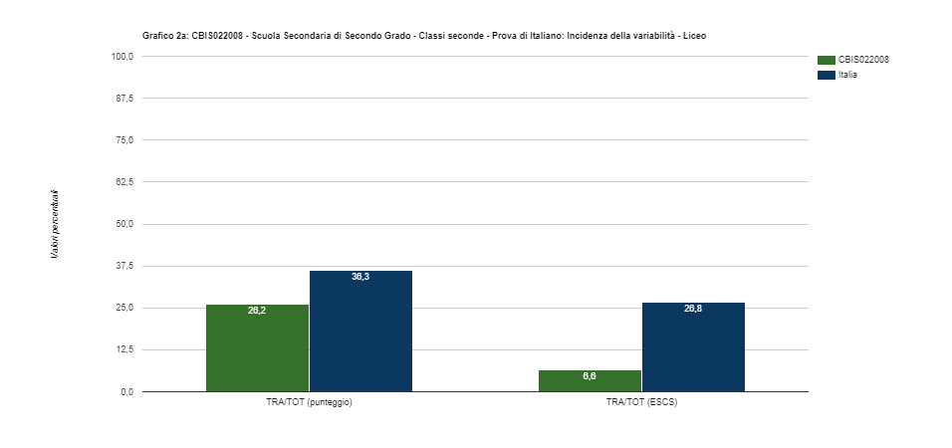
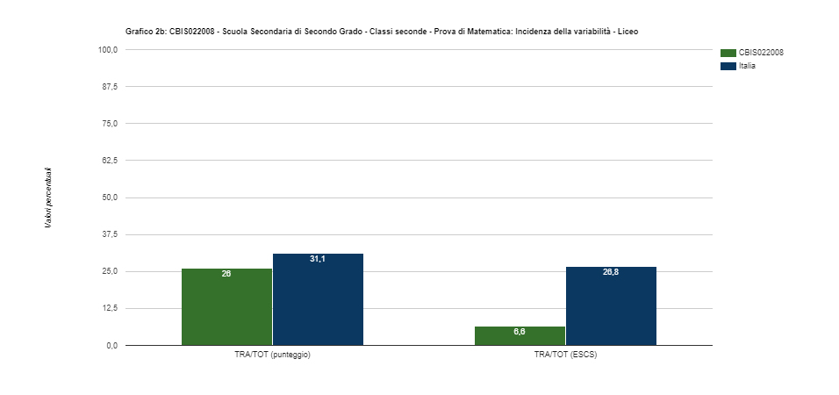
DATI DI SCUOLA : VARIABILITA’
ITALIANO
MATEMATICA

Slide 11
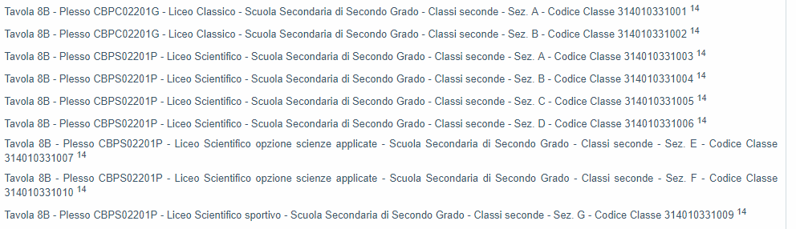
Restituzione dei risultati delle prove INVALSI

Slide 12
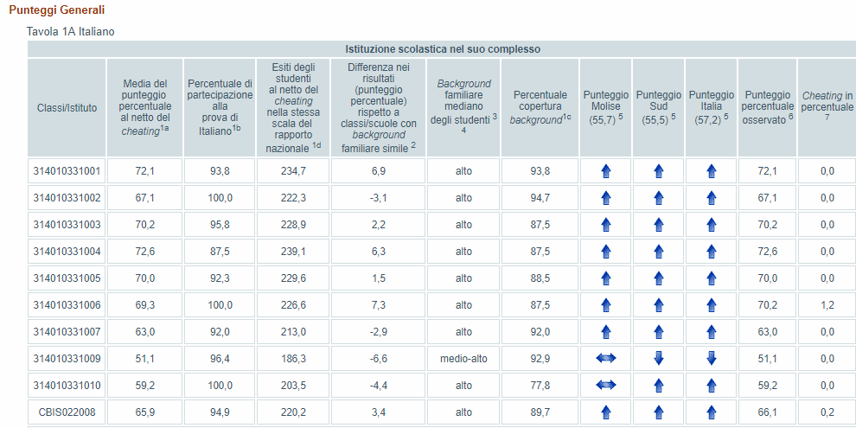
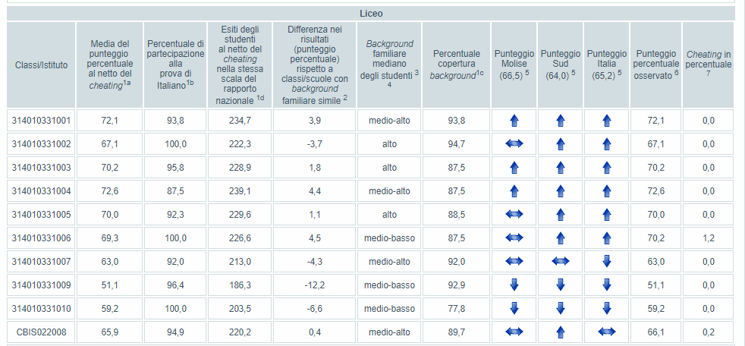
Restituzione dei risultati delle prove DI ITALIANO
Notes:
⁴ I livelli del background sono definiti rispetto alla distribuzione nazionale dell'indicatore ESCS. Primo quartile (fino al 25%): livello basso; secondo quartile (dal 25% al 50%): livello medio-basso; terzo quartile (dal 50% al 75%): livello medio-alto; quarto quartile (dal 75% al 100%): livello alto. Quindi se cambia il gruppo di riferimento (tutte o Licei) cambia anche la posizione ni quartili della scuola.

Slide 13
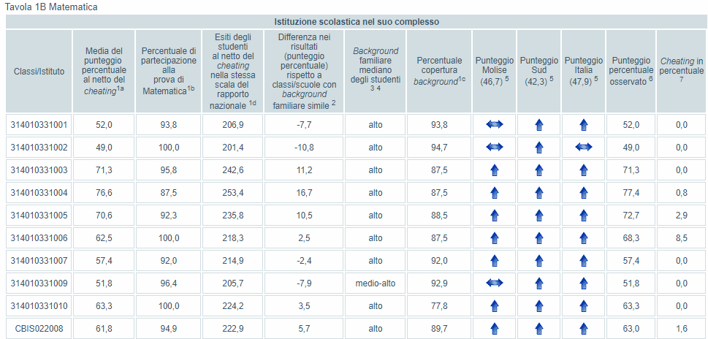
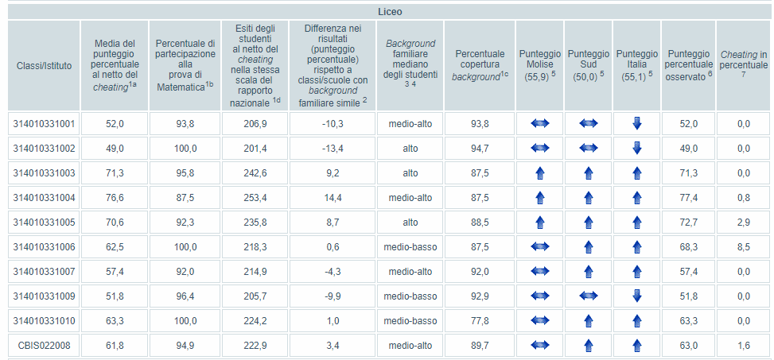
Restituzione dei risultati delle prove DI MATEMATICA
Notes:
⁴ I livelli del background sono definiti rispetto alla distribuzione nazionale dell'indicatore ESCS. Primo quartile (fino al 25%): livello basso; secondo quartile (dal 25% al 50%): livello medio-basso; terzo quartile (dal 50% al 75%): livello medio-alto; quarto quartile (dal 75% al 100%): livello alto. Quindi se cambia il gruppo di riferimento (tutte o Licei) cambia anche la posizione ni quartili della scuola

Slide 14
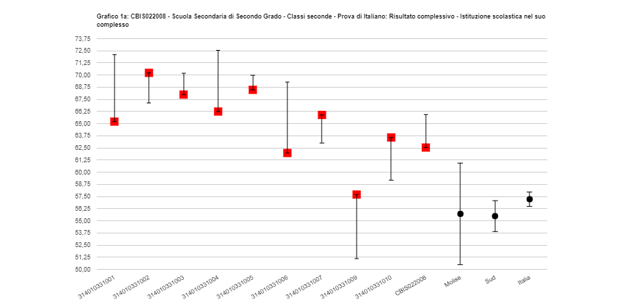
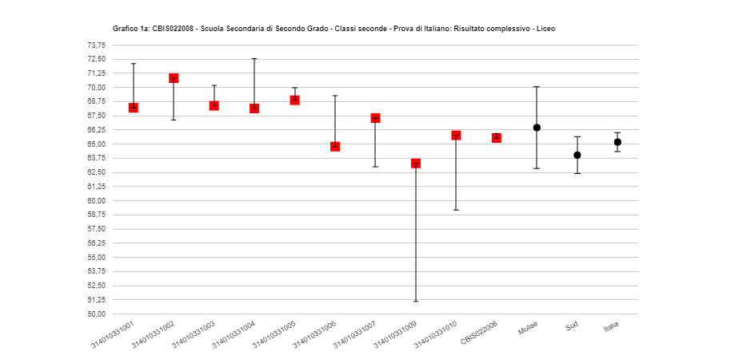
Restituzione dei risultati : I GRAFICI
ITALIANO
MATEMATICA

Slide 15
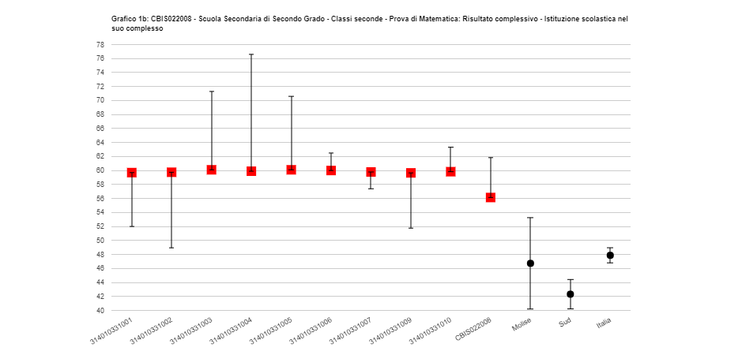
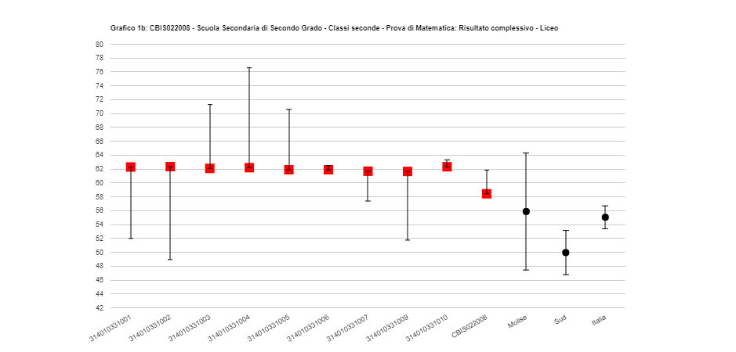
Restituzione dei risultati : I GRAFICI
MATEMATICA

Slide 16
CONFRONTO FRA I DATI DI CLASSE
I risultati delle classi sono omogenei all’interno della scuola?
Le classi sembrano «ben formate»?
Perché ci sono andamenti diversi fra le classi?
Lo status socio-economico è omogeneo fra le classi?
Ci sono risultati diversi fra IT e MAT? Perchè? Quali ipotesi si possono fare? Fanno riferimento a “tipologie” diverse (indirizzi diversi, …)? A “storie” diverse?
Lo status socio-economico ha un peso sui risultati delle classi? Le medie del gruppo di riferimento (200 classi) sono molto diverse tra loro? Se sì perché?
………

Slide 17
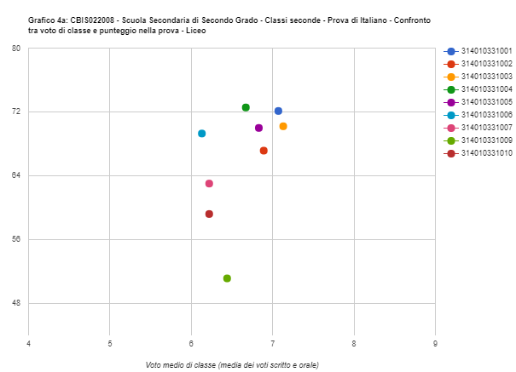
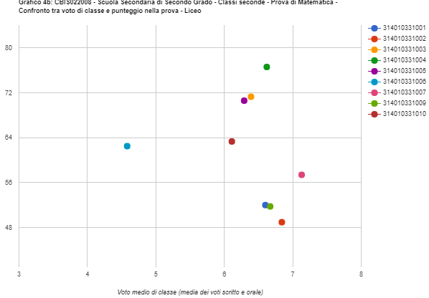
ITALIANO
MATEMATICA
Notes:
¹³ La correlazione rappresenta il livello di concordanza tra due misure messe a confronto: i risultati delle Rilevazioni Nazionali in Italiano e Matematica e il voto di classe delle stesse discipline, ottenuto dalla media tra voto scritto e orale al primo quadrimestre.
Se questo dato non è presente significa che uno dei due voti è mancante, ovvero la classe non ha sostenuto la prova oppure la segreteria non ha fornito i voti degli alunni al I quadrimestre.
Più la correIazione è alta, maggiore sarà la concordanza tra le due misure confrontate. I livelli di correlazione categorizzati sono i seguenti (in ordine crescente): scarsamente significativa; medio-bassa; media; medio-alta; forte.
^{8d} Non si restituisce la Tavola 6 (Correlazione tra risultati nelle prove INVALSI e voto di classe) e il Grafico 4 (Confronto tra voto di classe e punteggio nella prova) nel caso in cui per tutte le classi siano presenti meno dell'80% dei voti degli alunni per ciascuna classe.

Slide 18
CONFRONTO VOTI/PUNTEGGI
Come si correlano i voti assegnati dai docenti agli studenti con i loro risultati nelle prove INVALSI?
Classi considerate deboli dai loro professori ottengono buoni risultati nelle prove INVALSI o viceversa?
ci sono differenze nei “metri” di valutazione degli insegnanti della scuola?
………………….

Slide 19
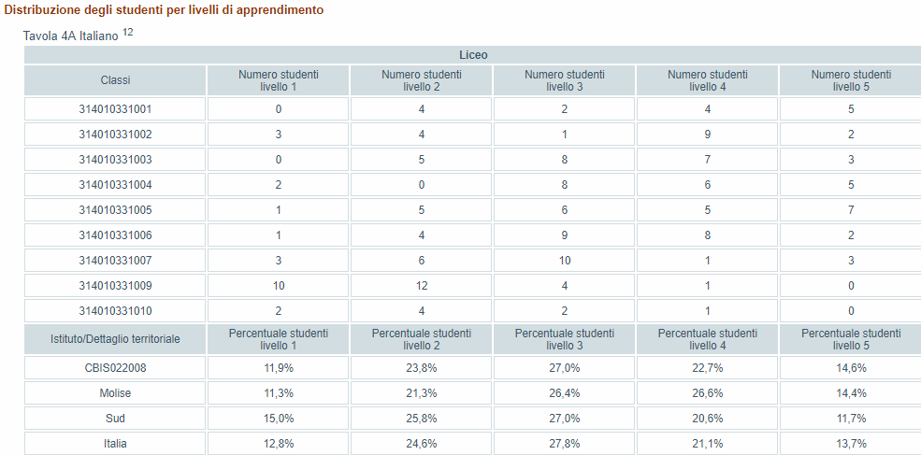
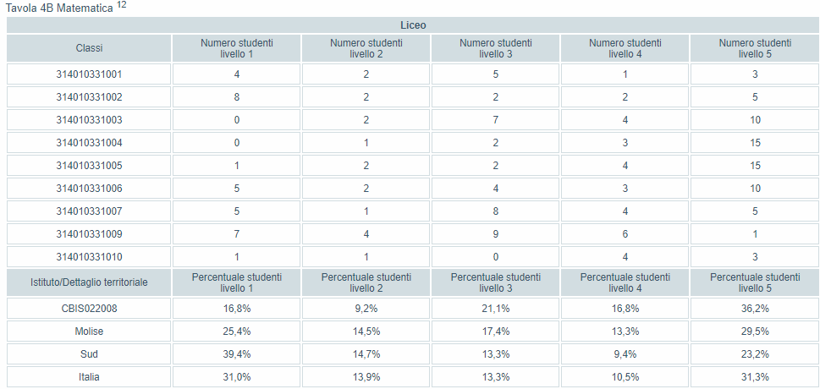
<75%Risultati < 95% media nazionale
<95%Risultati < 110% media nazionale
<110%Risultati < 125% media nazionale
Restituzione dei dati per distribuzione nei cinque livelli ITA E MATE
Risultati < 75% media nazionale
Risultati > 125% media nazionale
ITA
MATE

Slide 20
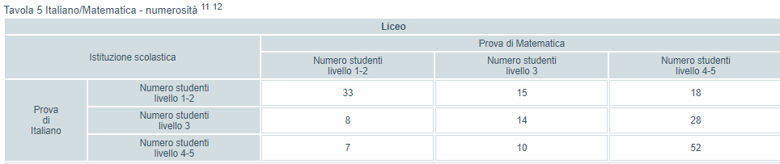
NUMEROSITÀ NEI LIVELLI MATEMATICA E ITALIANO
L02
L05
L08

Slide 21
Restituzione dei dati per distribuzione nei cinque livelli
Gli studenti della scuola hanno conseguito risultati omogenei nelle due prove?
Quanti sono gli studenti i cui risultati sono molto diversi?
Ci sono differenze significative fra le due discipline? Se sì quali sono le cause?
Quali ipotesi si possono fare sugli andamenti? Questi andamenti corrispondono alle aspettative degli insegnanti di classe o no?
Si osservano polarizzazioni?
…………….

Slide 22
Novità degli ultimi tre anni
Accesso unificato alle prove nazionali e internazionali e ai dati degli ultimi tre anni
Risultati del questionario studente (V primaria e II secondaria di II grado)
Selezione delle principali tavole e dei grafici più importanti d’ausilio alla predisposizione del RAV
Tutorial aggiornato
Gli esiti degli ultimi tre anni scolastici (dal 2012-13 con i relativi confronti territoriali
Nuova classificazione degli esiti delle prove di Matematica 2015 (Dimensioni)
Microdati
Punteggi in ingresso per la I secondaria di I grado e la I secondaria di II grado
Punteggi a distanza
Valore aggiunto

Slide 23

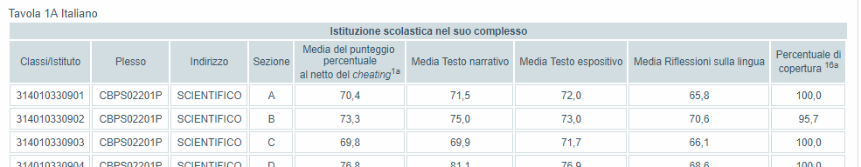
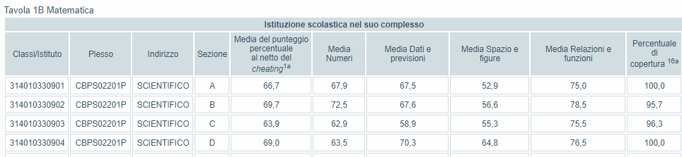
PUNTEGGI IN INGRESSO… non ancora disponibile 2017

Slide 24
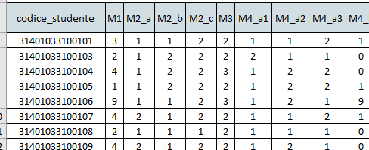
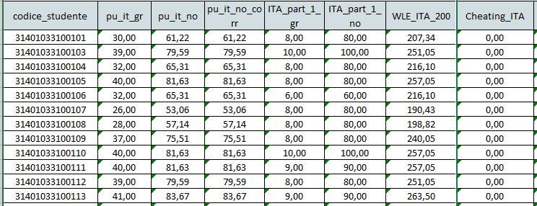
MICRODATI
Microdati_10_cnt contesto
Microdati_10_ita risposte
Microdat_10_mat risposte
Microdati_10_pnt punteggi
Microdati_10_qst questionario
Microdati_10_tracciato legenda
Punteggio grezzo
Punteggio normalizzato (200)
Punteggio %
Codice studente

Slide 25
A che cosa possono servire i microdati?
Seguire nel tempo i risultati di ogni studente (in ingresso-II SUP e dal 2019 V Sup))
Matematica e Italiano: individuare gli studenti in difficoltà e correlare con alcuni item didatticamente significativi, analizzare i distrattori, …
Contesto: individuare per alcune categorie di allievi le parti di Italiano o Matematica dove ci sono difficoltà o eccellenze
Questionario studente: collegarlo al Contesto
………..

Slide 26
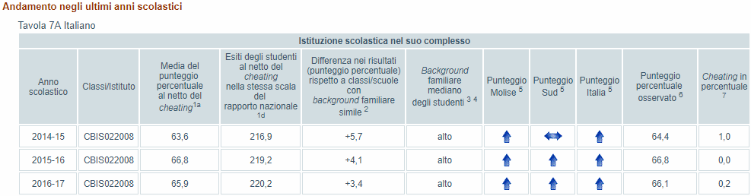
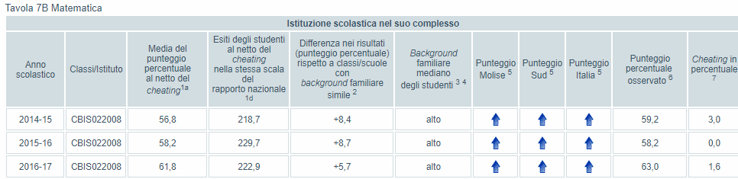
ANDAMENTO NEGLI ULTIMI ANNI

Slide 27
ANDAMENTO DELLA SCUOLA NEGLI ULTIMI TRE ANNI
Ci sono stati cambiamenti?
Si notano miglioramenti rispetto ai risultati nelle prove? Dove? Perché?
Si rilevano aree di criticità? In entrambe le discipline o in una sola?
…….

Slide 28
EFFETTO SCUOLA …. Una parentesi
PUNTEGGI A DISTANZA

Slide 29
Effetto scuola
EFFETTO SCUOLA
PREPARAZIONE PRECEDENTE DEGLI STUDENTI
CONTESTO SOCIALE INDIVIDUALE
FATTORI ESOGENI
CONTESTO SOCIALE GENERALE
Notes:
29

Slide 30
Ma il valore aggiunto da solo non basta….
PUNTEGGIO
MEDIA NAZIONALE
SCUOLA 1
SCUOLA 2
SCUOLA 3
Notes:
30

Slide 31
Cos’è il valore aggiunto?
PUNTEGGIO
MEDIA NAZIONALE
SCUOLA 1
SCUOLA 2
SCUOLA 3
Notes:
31

Slide 32
La restituzione dei dati alle scuole
L’effetto scuola è misurato rispetto all’effetto medio a livello nazionale, di macro-area e della regione di appartenenza. Ad esempio effetto scuola leggermente positivo vuol dire che date le caratteristiche individuali e aggregate degli studenti dell’istituzione scolastica, l’effetto scuola è più alto di quello medio nazionale, di macro-area e della regione: ciò significa che la scuola ottiene risultati medi più alti di quelli che ci si poteva aspettare in base alle caratteristiche della sua popolazione studentesca.

Slide 33
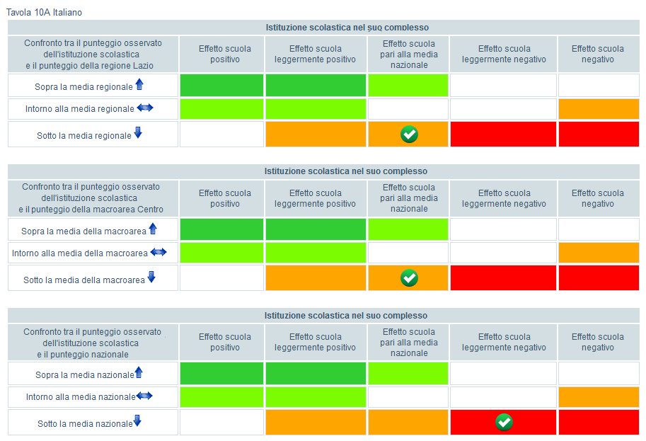
IL VALORE AGGIUNTO
in verde: indicatore di valore aggiunto positivo
1
La tabella rappresenta la legenda della tavola: all’interno di ogni sua casella c’è la spiegazione corrispondente al risultato presente nella tavola.
in rosso: indicatore di valore aggiunto negativo
2
Nell’esempio 1, l’istituzione scolastica presenta un apporto della scuola (effetto scuola) pari alla media nazionale, ma i punteggi osservati, rispetto alla sua regione di appartenenza, sono al disotto della media regionale, quindi da migliorare.
Nell’esempio 2, invece, l’effetto scuola non è adeguato e i risultati della scuola sono da migliorare in quanto inferiori rispetto a quelli dell’Italia nel suo complesso.
Notes:
Gli indicatori di valore aggiunto sono importanti per valutare l’efficacia della scuola, cioè l’efficacia degli interventi posti in essere dall’istituto, tolto il peso dei fattori esogeni. Tuttavia, il livello delle competenze raggiunte dagli allievi è dato dal punteggio osservato. E’ dunque importante osservare il risultato di una scuola attraverso la valutazione congiunta dell’effetto scuola e del punteggio osservato come mostrato nella tavola.

Slide 34
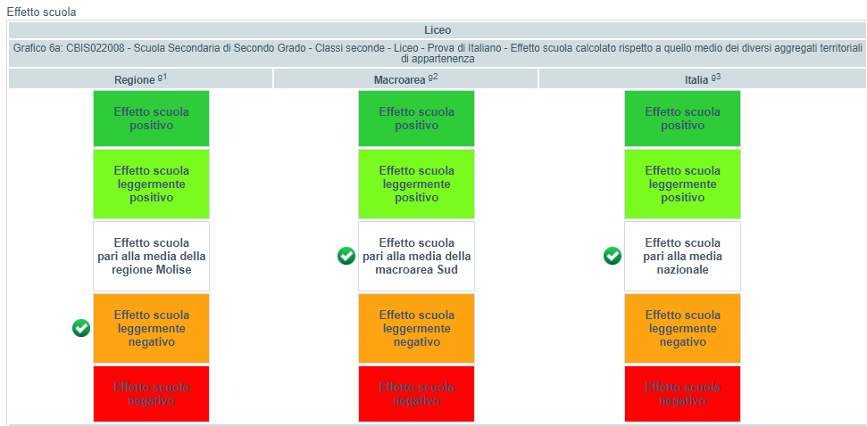
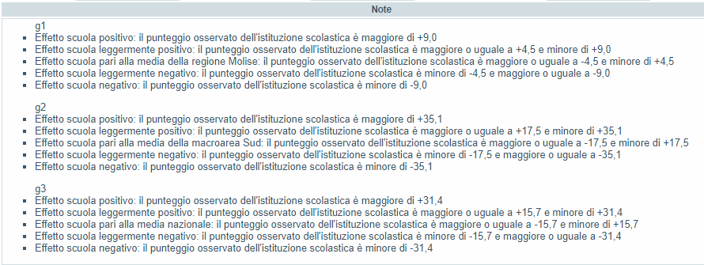
EFFETTO SCUOLA

Slide 35
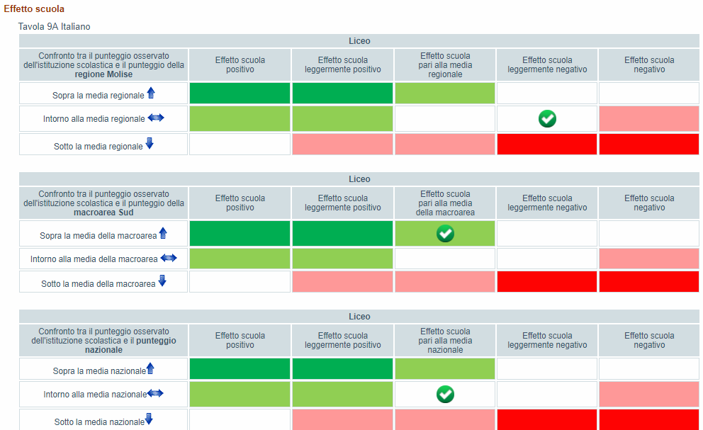
EFFETTO SCUOLA

Slide 36
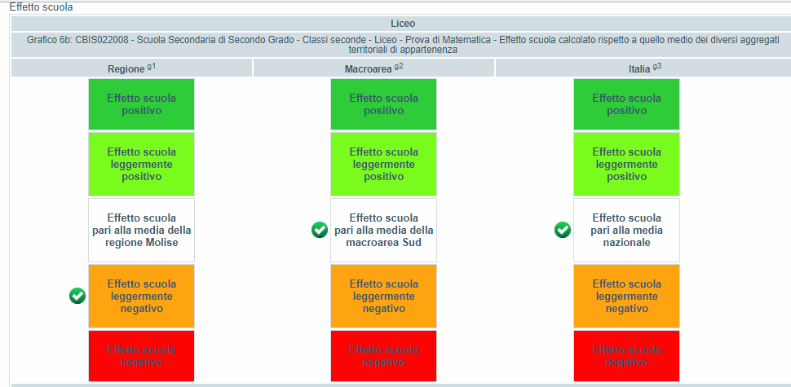
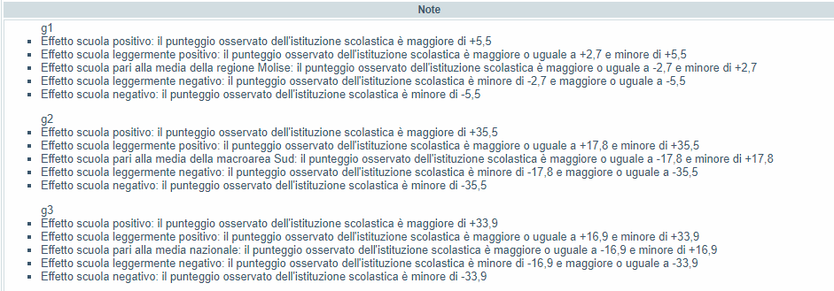
EFFETTO SCUOLA

Slide 37
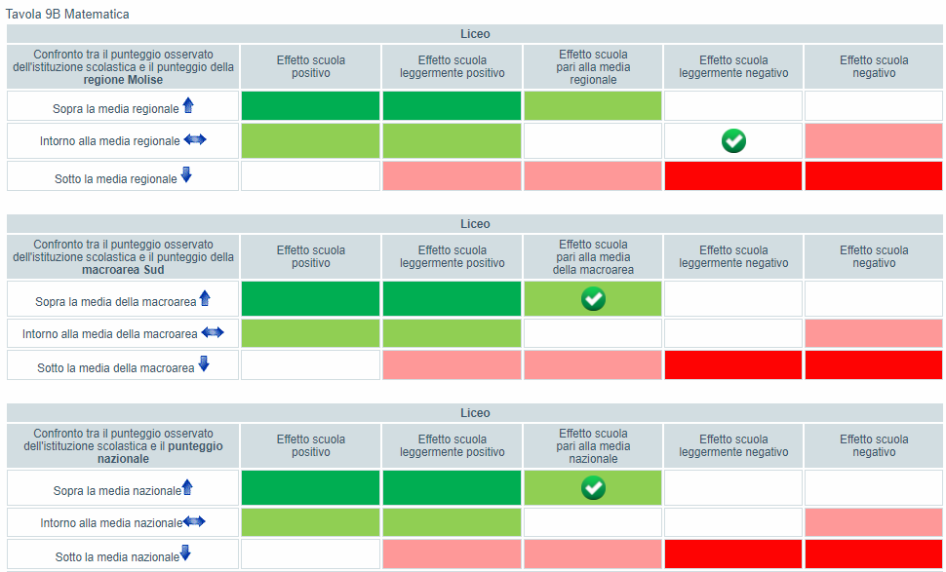
EFFETTO SCUOLA

Slide 38
Valore aggiunto – Scuola secondaria di II grado
Per ora …nulla per la II superiore ma in futuro sì
Esame di stato
2012
2013
2014
2015
2016
tempo
Inizio scuola secondaria di II grado (prova nazionale 2014)
Fine biennio scuola superiore (prova di II secondaria di II grado 2016)
Notes:
38

Slide 39
Restituzione dei risultati delle prove INVALSI
La lettura e l'interpretazione delle tavole e dei grafici possono essere
un utile strumento di diagnosi per migliorare l'offerta formativa all'interno della scuola
un mezzo per individuare aree di eccellenza e aree di criticità al fine di potenziare e migliorare l'azione didattica

Slide 40
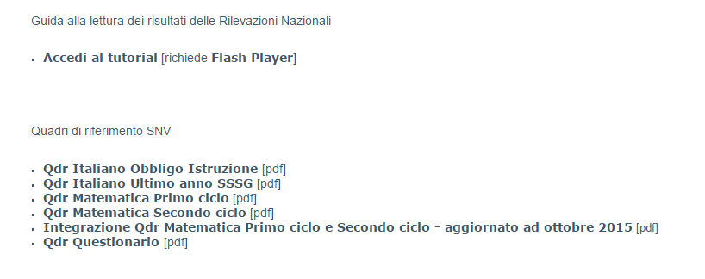
STRUMENTI PER LA LETTURA DEI DATI
Rapporto sui risultati
Rapporto tecnico

Slide 41
SECONDA PARTE
COSA C’È «DIETRO»
I QdR DELLE PROVE
COME UTILIZZARE I DATI A SCOPO DIDATTICO: ESEMPI

Slide 42

Quali sono gli scopi delle rilevazioni INVALSI?
NON Valutare!!!
Le prove INVALSI hanno lo scopo principale di misurare i livelli di apprendimento raggiunti dagli studenti italiani relativamente ad alcuni aspetti di base di due ambiti fondamentali: la comprensione della lettura e la matematica.
gli ambiti oggetto di misurazione delle prove INVALSI non esauriscono di certo le conoscenze e le competenze prodotte dalla scuola.

Slide 43
Come sono costruite le prove INVALSI?
La composizione di una prova standardizzata rivolta all’accertamento su scala nazionale dei livelli di apprendimento NON risponde agli stessi criteri che guidano la costruzione delle verifiche di classe.
Una prova standardizzata nazionale deve essere in grado di misurare i risultati degli studenti all’interno di una scala di abilità/competenza molto lunga, dai livelli più bassi a quelli di eccellenza.

Slide 44
Alla base delle rilevazioni
Quadro teorico di riferimento
Definisce gli ambiti, i processi cognitivi e i compiti oggetto di rilevazione, delimitando quindi il campo rispetto al quale sono costruite le prove.
Permette di definire e circoscrivere il valore informativo delle prove che in base ad esso vengono costruite, chiarendone la portata e i limiti.
Costituisce il documento fondamentale per:
  gli autori delle prove
  gli esperti che ne curano la revisione
  i docenti che sono chiamati a interpretare i risultati dei loro allievi
Notes:
È uno strumento di lavoro per molti “attori”
44

Slide 45
COSA NON PUO’ VALUTARE
UNA PROVA STANDARDIZZATA
le prove standardizzate non possono misurare il conseguimento di traguardi caratterizzati da aspetti matacognitivi o non cognitivi, come per esempio “Sviluppa un atteggiamento positivo rispetto alla matematica…
le prove standardizzate sono poco adatte a valutare pienamente il conseguimento di competenze nel: sostenere argomentazioni e dimostrazioni complesse; porsi e risolvere problemi di una certa difficoltà e complessità, che richiedono diversi passi per essere affrontati e risolti; costruire e utilizzare modelli per situazioni complesse;
le prove standardizzate tendono a porre domande le cui risposte siano indipendenti da chi corregge; in altri termini tendono, per quanto possibile, a eliminare ogni elemento di soggettività. La valutazione dell’insegnante sulle competenze conseguite da uno studente non può non essere soggettiva e tesa anche a promuovere l’acquisizione stessa delle competenze: tanto più è soggettiva, tanto più diventa adatta allo studente che viene valutato e quindi ricca e significativa per quello studente.

Slide 46
Quadro di riferimento di matematica
  L’educazione matematica deve contribuire, insieme con tutte le altre discipline, alla formazione culturale del cittadino, in modo da consentirgli di partecipare alla vita sociale con consapevolezza e capacità critica.
  Le competenze del cittadino, al cui raggiungimento concorre l'educazione matematica, sono per esempio: esprimere adeguatamente informazioni, intuire e immaginare, risolvere e porsi problemi, progettare e costruire modelli di situazioni reali, operare scelte in condizioni d'incertezza.
Matematica per il cittadino, UMI_CIIM 2001-2003
Prove invalsi
Sondare se le conoscenze che la scuola, ai diversi livelli, trasmette sono ben ancorate ad un insieme di concetti fondamentali di base e di conoscenze stabili
Notes:
Matematica assume un ruolo centrale nella società attuale (cuore nel trattamento quantitativo dell’informazione, nella scienza e nella tecnologia, nelle attività economiche e nel lavoro
Competenza matematica è fondamentale per il futuro cittadino anche per la sua riuscita nel mondo professionale
46

Slide 47
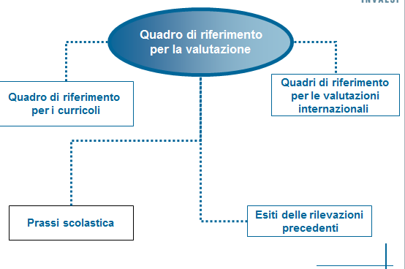
MATEMATICA: LE DIMENSIONI
(2015)
Conoscere Risolvere problemi Argomentare
Notes:
47
47

Slide 48
STRUTTURA del Quadro di Riferimento (Matematica)
INDICAZIONI NAZIONALI E
LINEE GUIDA
AMBITI
Numeri
Spazio e figure
Relazioni e funzioni
Dati e previsioni
DIMENSIONI
Conoscere
Risolvere problemi
Argomentare
48
Notes:
48

Slide 49
DETTAGLI MATEMATICA: DIMENSIONI
Per comprendere la scelta fatta da INVALSI la nozione di competenza è fondamentale
….. competenze come "unità" di conoscenze, e capacità e intenzione di farne uso per affrontare compiti (a partire dall'analisi delle competenze necessarie per affrontare compiti professionali specifici, negli anni '70, fino ad investire in seguito anche i sistemi di formazione, inclusa la scuola, del compito di sviluppare e accertare competenze e non solo conoscenze). Arzarello & Boero, 2015 (documento interno)
Notes:
49
49

Slide 50
DETTAGLI MATEMATICA: DIMENSIONI
Un esempio: CONOSCERE
CONOSCERE (CON) scuola secondaria di I grado
01. L’alunno si muove con sicurezza nel calcolo anche con i numeri razionali, ne padroneggia le diverse rappresentazioni e stima la grandezza di un numero e il risultato di operazioni.
02. Riconosce e denomina le forme del piano e dello spazio, le loro rappresentazioni e ne coglie le relazioni tra gli elementi. .
09. Utilizza e interpreta il linguaggio matematico (piano cartesiano, formule, equazioni, ...) e ne coglie il rapporto col linguaggio naturale.
CONOSCE(CON) classe II scuola secondaria II grado
01. Si muove con sicurezza nel calcolo numerico e simbolico; applica correttamente le proprietà delle operazioni con i numeri reali; realizza ordinamenti, calcola ordini di grandezza ed effettua stime numeriche e approssimazioni. Risolve equazioni e disequazioni.
02. Riconosce e denomina le forme del piano e dello spazio, le loro rappresentazioni e ne coglie le relazioni tra gli elementi. Utilizza proprietà delle figure geometriche e teoremi per il calcolo di lunghezze, aree e volumi.
08. Comprende e utilizza diverse forme di rappresentazione, passando dall’una all’altra a seconda delle esigenze (grafica, numerica, simbolica, nella lingua naturale)
Notes:
50
50

Slide 51
STRUTTURA del Quadro di Riferimento (Italiano)
Competenze di padronanza linguistica
Ambiti
Testi
Processi cognitivi - aspetti della lettura
Grammatica
Oggetti linguistici specifici
51
Notes:
51

Slide 52
Le competenze di lettura nel Quadro di riferimento INVALSI
Per competenza si intende nel Quadro la capacità di selezionare, far interagire ed elaborare conoscenze per la comprensione e la valutazione di un testo: continuo, non continuo, misto.
Le competenze di lettura verificate nella prima sezione della prova sono quelle:
Testuali
Grammaticali
Lessicali
Notes:
Per competenza testuale si intende la capacità di individuare, a partire dalla lettera del testo, l’insieme di informazioni che il testo veicola, assieme al modo in cui queste informazioni sono veicolate: cioè il significato del testo e l’organizzazione logico-concettuale e formale del testo stesso.
Per competenza lessicale relativa alla lettura si intende specificamente la capacità di individuare il significato, pertinente ad un determinato contesto, di un vocabolo (anche non conosciuto) e le relazioni di significato tra vocaboli in vari punti del testo (sinonimia, contrasto, iperonimia, iponimia).
Per competenza lessicale relativa alla lettura si intende specificamente la capacità di individuare il significato, pertinente ad un determinato contesto, di un vocabolo (anche non conosciuto) e le relazioni di significato tra vocaboli in vari punti del testo (sinonimia, contrasto, iperonimia, iponimia).
52

Slide 53
Lettura
Definizione dell’ambito
Competenza pragmatico-testuale: capacità di ricostruire, a partire dalla lettura del testo e da conoscenze enciclopediche, l’insieme di significati che il testo veicola, assieme al modo in cui essi sono veicolati
Competenza lessicale relativa alla lettura: capacità di individuare il significato, pertinente a un determinato contesto, di un vocabolo (anche non conosciuto) e le relazioni di significato tra vocaboli in vari punti del testo.
Competenza grammaticale relativa alla lettura: capacità di individuare le strutture morfosintattiche della frase e le strutture interpuntive in funzione della loro pertinenza testuale, cioè dal punto di vista del loro apporto alla costruzione dei significati del testo.
Notes:
53

Slide 54
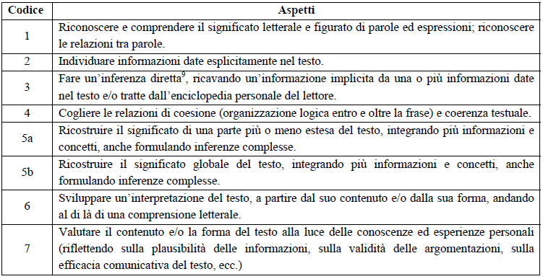
Lettura: compiti richiesti dai quesiti
Classificazione quesiti QdR INVALSI: aspetti della lettura

Slide 55
CHI PREPARA I QUESITI?
MA COME NASCE
UN
FASCICOLO?

Slide 56
La costruzione di un fascicolo di Matematica
Produzione delle domande
Selezione e classificazione
Costruzione dei fascicoli per il pre-test
Prova sul campo
Analisi statistica
Analisi didattica
Fascicolo definitivo

Slide 57
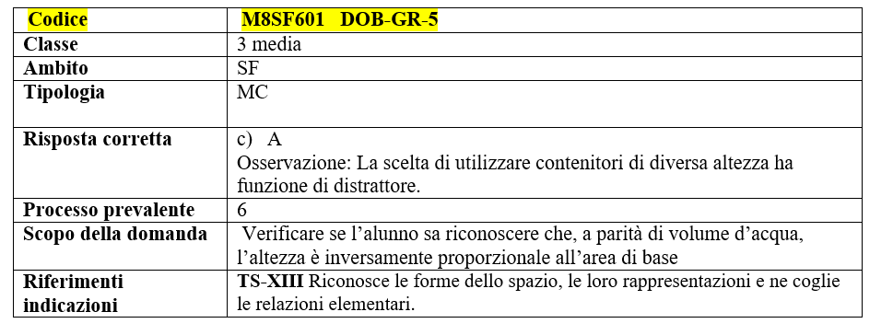
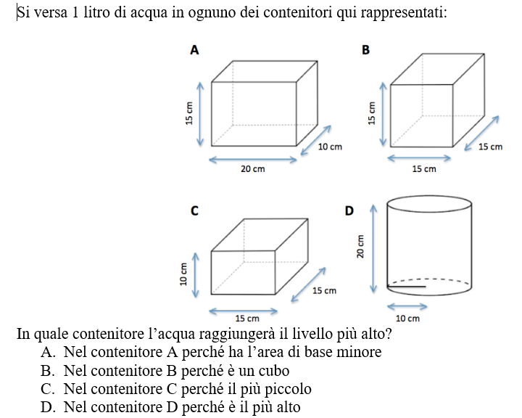
Luglio – settembre 2013
Luglio: scuola autori 2013 - 95 docenti di matematica

Slide 58
ottobre – dicembre 2013
I gruppi di livello selezionano le domande, le rivedono e compongono due fascicoli per il pretest
Preparano una prima griglia di correzione

Slide 59
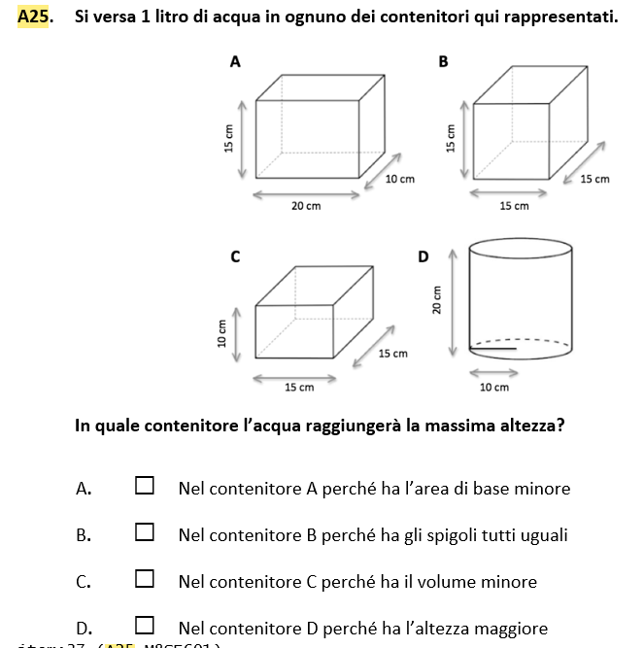
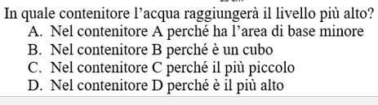
ottobre – dicembre 2013
Notes:
In questo caso sono rimaste uguali le figure vengono in parte riformulate le opzioni

Slide 60
gennaio – marzo 2014
I fascicoli vengono composti in 4 versioni con le domande ruotate per blocchi, editati, ricontrollati e stampati
APRILE - MAGGIO 2014
I fascicoli vengono pretestati su un campione casuale rappresentativo pari a 389 studenti
giugno – agosto 2014
Le risposte vengono codificate per le analisi statistiche
DaL 2016 tutti i fascicoli vengono digitalizzati
SETTEMBRE – DICEMBRE 2014
Il gruppo di pilotaggio analizza i risultati e costruisce il fascicolo finale

Slide 61
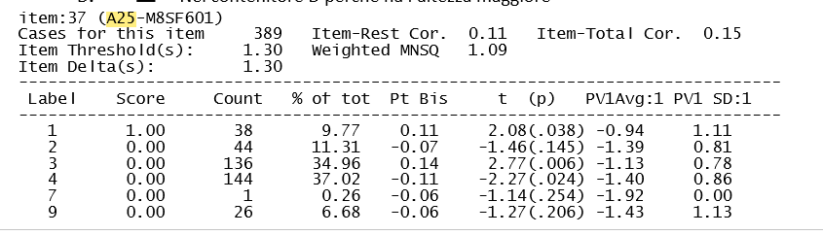
settembre – dicembre 2014
FIT alto(1,09): l’andamento osservato della domanda non si adatta completamente al modello teorico ipotizzato (accettabile 0,9-1,1)
Domanda difficile (1,3) e poco discriminante (0,11)
– buono se > 0,25-
Problemi di significatività dei distrattori (il terzo)

Slide 62
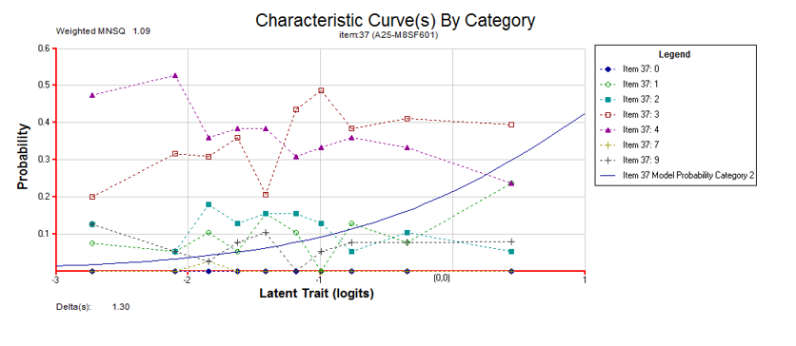
SETTEMBRE – DICEMBRE 2014
Probabilità di rispondere correttamente in funzione dell’abilità. Critico!!

Slide 63
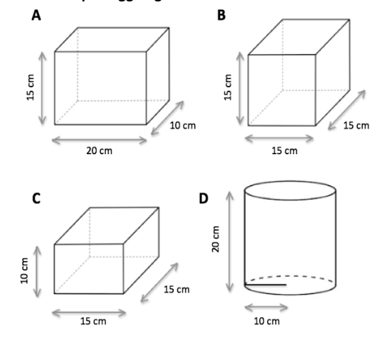
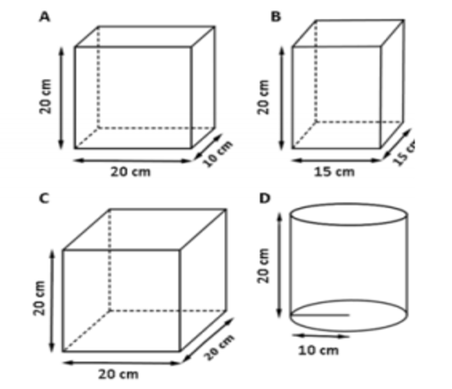
GENNAIO 2015
Il contenuto matematico del quesito è rilevante .
Viene, quindi, cambiato in modo da ridurre le criticità rilevate.
si cambiano i contenitori
Si cambiano le opzioni di risposta
NUOVA

Slide 64
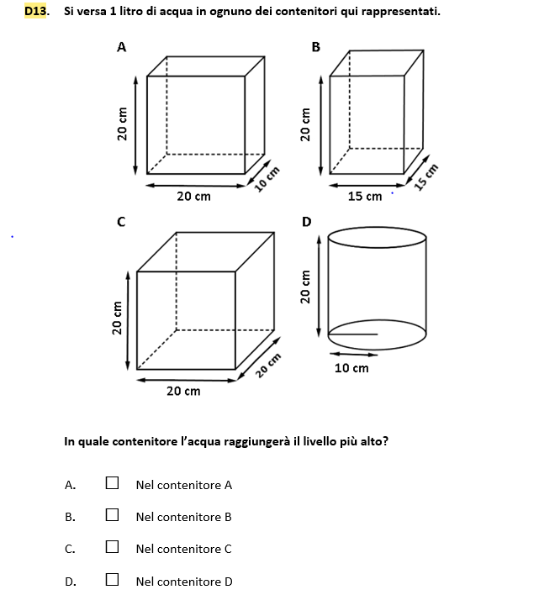

Slide 65
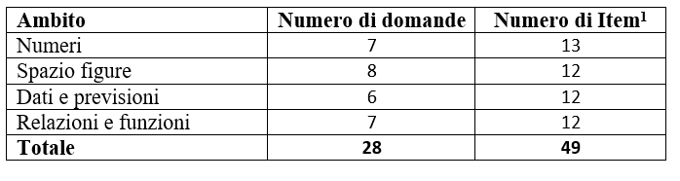
FEBBRAIO – MAGGIO 2015
Il fascicolo: editing, controllo e rilettura esterna.
Stampa e spedizione
GIUGNO – prima settimana di LUGLIO 2015
Somministrazione censuaria, ma controllata nelle classi campione
Analisi dei dati del campione

Slide 66
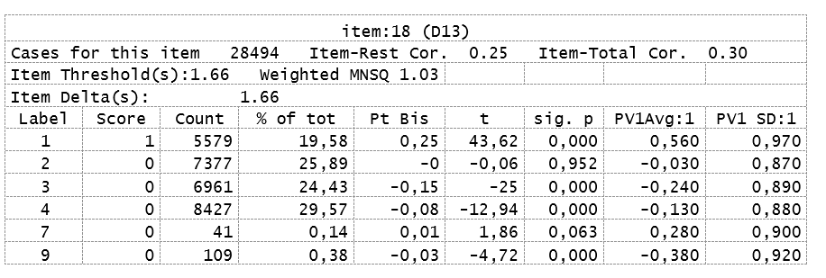
9 luglio 2015
difficoltà
discriminatività
Fit
Fit migliorato (da 1,09 a 1,03)
Discriminatività (Item-Rest Cor) da 0,11 a 0,25
Difficoltà sulla scala di Rasch da 1,3 a 1,66 (più difficile) ma da 9,77% a 19,58%

Slide 67
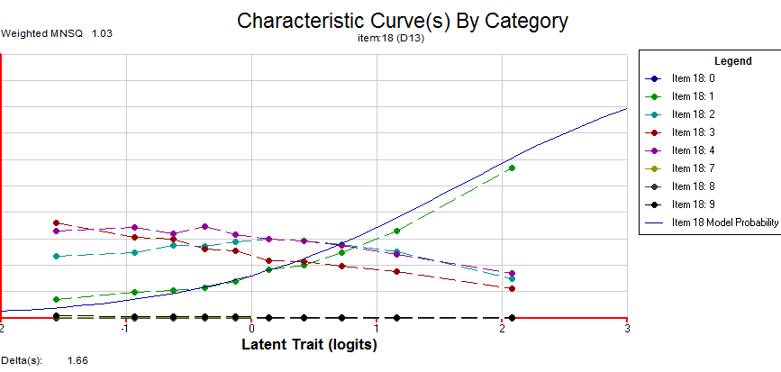
9 luglio 2015
Anche il grafico è nettamente migliorato!

Slide 68
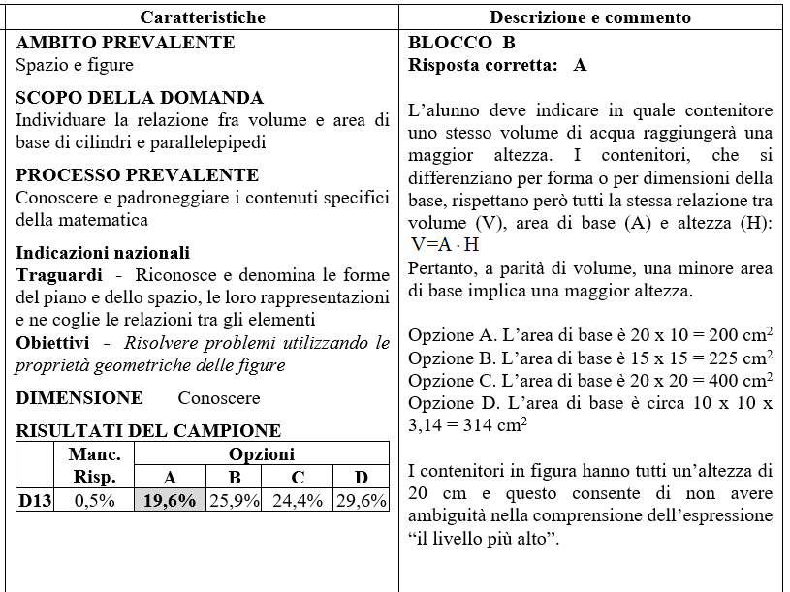
9 luglio 2015

Slide 69
I DATI DI CLASSE
E ora
riflettiamo sulla didattica
a partire dai risultati

Slide 70
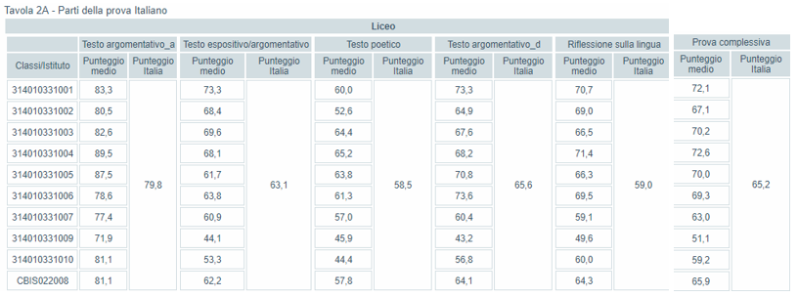
Restituzione dei risultati delle prove INVALSI
Notes:
Per i riferimenti territoriali bisogna fare riferimento al file

Slide 71
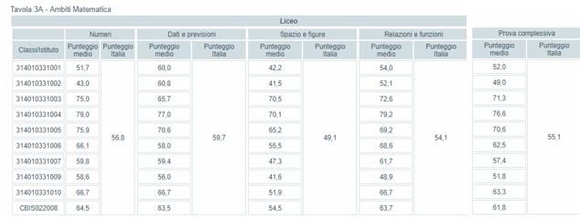
Restituzione dei risultati delle prove INVALSI
Notes:
Per i riferimenti territoriali bisogna fare riferimento al file

Slide 72

Restituzione dei risultati delle prove INVALSI
Notes:
Per i riferimenti territoriali bisogna fare riferimento al file

Slide 73
I DATI DI CLASSE
L’elettrocardiogramma
L’analisi dei distrattori

Slide 74

L’elettrocardiogramma

Slide 75


Slide 76


Slide 77


Slide 78


Slide 79


Slide 80


Slide 81


Slide 82


Slide 83


Slide 84


Ma cosa chiedeva?

Slide 85


Slide 86

ANALISI DEI DISTRATTORI
La mia classe si comporta come le altre della scuola?
E rispetto ai risultati nazionali? Le differenze possono essere legate alla didattica?
.....

Slide 87
ALCUNI SPUNTI DIDATTICI
Trovare quesiti da analizzare insieme Matematica e Italiano
Le domande che sono andate meglio/peggio a livello nazionale hanno lo stesso andamento nella scuola? In tutte le classi? Perché ci sono differenze nella scuola o coi risultati nazionali? Quali interventi didattici si possono ipotizzare?
Per quali domande si hanno grosse differenze negli andamenti delle classi?
Individuare quesiti che si ripropongono nei vari livelli(verticalità) e riflettere sui risultati (ad esempio la retta dei numeri…)

Slide 88

STRUMENTI PER LA DIDATTICA

Slide 89

STRUMENTI PER LA DIDATTICA

Slide 90


LE GUIDE

Slide 91


GESTINV: uno strumento per la didattica
http://www.gestinv.it/
Notes:
91
91

Slide 92


GESTINV

Slide 93

GESTINV
Analisi di ogni item

Slide 94

GESTINV

Slide 95

GESTINV

Slide 96
GESTINV
Alcuni suggerimenti:
E’ possibile costruire percorsi verticali. Ad esempio cercare tutte le domande sulla pendenza nei livelli 8 e 10
E’ possibile individuare aspetti diversi di uno stesso contenuto. Ad esempio cercare tutte le domande che riguardano la pendenza o le aree per scomposizione
…….

Slide 97
TERZA PARTE
LE NOVITÀ
IL DECRETO 62 DEL 13-04-2017
LA PROVA INVALSI AL QUINTO ANNO: cosa emerge dai pretest

Slide 98
Il sistema delle prove INVALSI nel decreto legislativo n. 62 del 13.04.2017
Il sistema delle prove INVALSI (II CICLO)
II SECONDARIA DI SECONDO GRADO :
  Italiano, Matematica (il questionario studente è suddiviso nei fascicoli di Italiano e Matematica)
V SECONDARIA DI SECONDO GRADO (DALL’A.S. 2018-19):
  Italiano, Matematica, Inglese (il questionario studente è suddiviso nei fascicoli di Italiano e Matematica)
Le azioni relative allo svolgimento delle rilevazioni nazionali costituiscono per le istituzioni scolastiche attività ordinaria di Istituto (art 19)

Slide 99
Il sistema delle prove INVALSI nel decreto legislativo n. 62 del 13.04.2017
Requisito per l’ammissione all’esame di Stato, indipendentemente dall’esito (art13-interni, art. 14-esterni del D. Lgs. 62/2017)
Confluenza dell’esito delle prove INVALSI nella certificazione delle competenze in livelli descrittivi distinti per Italiano (6 livelli), Matematica (6 livelli), comprensione della lettura della lingua inglese (4 livelli) e dell’ascolto (4 livelli) (art 21 del D. Lgs. 62/2017)

Slide 100
Le prove di V secondaria di SECONDO grado
Ambiti disciplinari:
  Italiano
  Matematica
  Inglese (comprensione e uso della lingua coerenti con QCER)
Modalità di somministrazione:
  COMPUTER BASED (CBT)
  ON LINE
  CON I PIÙ DIFFUSI SISTEMI OPERATIVI (open source e proprietari)

Slide 101
LA PROVA CBT (Computer Based Test)
Dall’anno scolastico 2017-18 le prove INVALSI agli esami di Stato e in classe II di Scuola Secondaria di II grado saranno in modalità CBT.
  La somministrazione CBT delle prove INVALSI può essere organizzata per:
  per classe
  per parte di una classe
    in sequenza (prima un gruppo e poi un altro, usando gli stessi computer)
    in parallelo (usando due o più laboratori o gruppi di computer portatili, ecc.)
  Rispetto al singolo allievo le prove INVALSI CBT possono realizzarsi in:
  TRE giornate distinte, una per ciascuna materia (soluzione consigliata)
  DUE giornate distinte (soluzione non auspicabile)
  UNA sola giornata (soluzione sconsigliata)
  N.B. lo svolgimento della singola prova (Italiano, Matematica, Inglese) non può essere interrotto dallo studente

Slide 102
LA PROVA CBT (Computer Based Test)
  La somministrazione mediante computer richiede una particolare attenzione all’organizzazione dello svolgimento delle prove, specialmente per quanto riguarda:
      verifica preventiva e accurata della funzionalità e della qualità del collegamento a internet
      verifica preventiva e accurata della funzionalità dei computer che saranno usati dagli studenti
      verifica della disponibilità e della funzionalità delle strumentazioni audio, in particolare di cuffie per l’ascolto individuale

Slide 103
LA PROVA CBT (Computer Based Test)
  La somministrazione mediante computer (CBT) richiede un elevato numero di prove (forme) che condividono le seguenti caratteristiche:
    stessa difficoltà complessiva
    equivalenza misuratoria
    stessa modalità di composizione (ambiti, tipologie di testo, numero di quesiti, formati dei quesiti, ecc.)
Ciascuna forma è estratta da una banca di domande composte da centinaia di quesiti ed è assegnata agli studenti secondo un preciso disegno statistico

Slide 104
Quali cambiamenti nelle prove?
Italiano : principalmente testi più brevi
Matematica: eliminate richieste di completare grafici o disegni
Entro il 31 gennaio 2018 esempi di prove CBT

Slide 105
COSA STA FACENDO INVALSI
per l’ESAME DI STATO
Dall’anno 2013 si pretestano domande sulla base di ipotesi che … cambiano
Dall’anno passato si lavora su prove al computer:
Per ora migrazioni di domande cartacee
Con ipotesi di differenziazioni per tipologia di scuola
Indicazioni e linee guida fino al IV anno
Negli ultimi due anni si pretestano circa 1000 item
Dai fascicoli ai raggruppamenti di item
Ancoraggio per mettere gli studenti sulla stessa scala
……..

Slide 106

lo «stato dell’arte»
Dopo l’analisi di tutti i pretest sono sopravvissuti 255 item

Slide 107

PRETEST 2017

Slide 108
Una sperimentazione con gli studenti UNIBO
Sperimentazione di un fascicolo con alcune domande di L13 a circa 250 studenti del primo anno dell’Università di Bologna – Alma Mater Studiorum, a.a. 2016/17 frequentanti i seguenti corsi di laurea:
80 studenti di Chimica e Tecnologie Farmaceutiche
70 studenti di Scienze statistiche
30 studenti di Ingegneria
70 studenti di Scienze della Formazione Primaria
30 item di 4 ambiti di contenuto
Somministrazione della durata di 1 ora

Slide 109
Qual è lo scopo della domanda?
Quali strategie possono essere messe in atto per rispondere alla domanda?
Quali errori individuano i distrattori della domanda?

Slide 110


analisi didattica in verticale

Slide 111

analisi didattica in verticale

Slide 112




analisi didattica in verticale
L08 - PN 2012
RISPOSTA D 26,2%
Gestione delle rappresentazioni in diversi registri

Slide 113



analisi didattica in verticale
RISPOSTA C 12,1%
L10 2011
Gestione delle rappresentazioni in diversi registri

Slide 114



Per concludere…..
La speranza è che nelle scuole, nelle classi, fra gli insegnanti si realizzi un rapporto dialettico fra prove INVALSI e lavoro in CLASSE, tra Valutazione esterna degli apprendimenti e autovalutazione

Slide 115


Slide 116
APPENDICI DI APPROFONDIMENTO

Slide 117

CORRELAZIONE VOTO-PUNTEGGIO

Slide 118


CORRELAZIONE VOTO-PUNTEGGIO

Slide 120

Il placement

Slide 121
Il placement
Utilizzando il modello di Rasch gli item vengono collocati su una scala da -4 a 4, dove -4 indica “molto facile” e 4 “molto difficile”

Slide 122
Il placement
I risultati degli allievi che hanno partecipato alla prova SNV (dati campionari) vengono collocati sulla stessa scala da -4 a 4 sulla base delle risposte date
In questo grafico ogni X rappresenta 42,4 casi

Slide 123
Il placement
Coloro che sono posizionati rispetto all’asse verticale al di sopra di una domanda hanno una probabilità alta (superiore al 50 per cento) di rispondere correttamente e tale probabilità aumenta all’aumentare della distanza studente domanda
Tutti gli studenti rappresentati dalle crocette che si trovano in una posizione inferiore a quella occupata da una data domanda hanno una scarsa probabilità (inferiore al 50 per cento) di rispondere correttamente alla domanda medesima

